Slide 1
第3节 原子结构与元素性质
电离能及其变化规律

Slide 2
请同学们回忆一下：我们学过的元素主要性质有哪些？他们各有怎样的递变规律？
知识复习
减弱
1.金属性
2.非金属性
3.元素的主要
化合价
4.原子半径
同一周期从左到右逐渐
同一主族从上到下逐渐
增强
增强
同一周期从左到右逐渐
同一主族从上到下逐渐
减弱
同周期最高正价从+1价到+7 价 负价从-4到-1价
减小
同一周期从左到右逐渐
同一主族从上到下逐渐
增大

Slide 3
Xe 的化学性质与O₂相似吗？
联想·质疑
O₂＋PtF₆＝ O₂PtF₆
Xe＋PtF₆＝ XePtF₆
I₁ =1171.5kJ·mol⁻¹
I₁ =1175.7 kJ·mol⁻¹

Slide 4
化学史话
自19世纪末以来，稀有气体元素不能生成稳定化合物的结论给科学家人为地划定了一个禁区，致使绝大多数化学家不愿再涉猎这一被认为是荒凉贫瘠的不毛之地，关于稀有气体化学性质的研究被忽略了。
1962年在加拿大工作的英国年轻化学家巴特列特。利用高价铂的氟化物六氟化铂（PtF₆）的氧化性甚至比氟还要强。巴特列特首先用PtF₆与等摩尔氧气在室温条件下混合反应，得到了一种深红色固体，此化合物的化学式为O₂PtF6，其反应方程式为：
这是人类第一次制得O正价的盐，证明PtF₆是能够氧化氧分子的强氧化剂。巴特列特头脑机敏，善于联想类比和推理。他考虑到O₂的第一电离能是1175.7千焦／摩尔，氙的第一电离能是1175.5千焦／摩尔，比氧分子的第一电离能还略低，既然O₂可以被PtF₆氧化，那么氙也应能被PtF₆氧化,应能稳定存在。于是巴特列特根据以上推论，仿照合成O₂PtF₆的方法，将PtF₆的蒸气与等摩尔的氙混合，在室温下竟然轻而易举地得到了一种橙黄色固体XePtF6：Xe＋PtF6→XePtF6
具有历史意义的第一个含有化学键的“惰性”气体化合物诞生了.
O₂＋PtF₆→O₂PtF₆

Slide 5
合成新物质的思路
诺贝尔奖
惰性不惰
理论指导实验
Xe＋PtF₆＝ XePtF₆
第一电离能

Slide 6
在科学研究和生产实践中，仅有定性的分析往往是不够的，为此，人们用电离能、电子亲和能、电负性来定量的衡量或比较原子得失电子能力的强弱。

Slide 7
一、电离能及其变化规律
1.定义：
2.符号： 单位：
表示式：
I₃
气态原子或气态离子失去一个电子所需要的最低能量叫做电离能。
I
KJ/mol
I₂
I₁
M(g)= M⁺ (g) + e⁻ I₁（第一电离能）
电离能
M⁺(g)= M²⁺ (g) + e⁻ I₂（第二电离能）
M²⁺(g)= M³⁺ (g) + e⁻ I₃（第三电离能）
3.意义：表示原子或离子失去电子的难易程度
电离能越小，该气态原子越容易失去电子，电离能越大，气态时该原子越难失去电子。故可判断金属原子在气态时失电子的难易程度

Slide 8
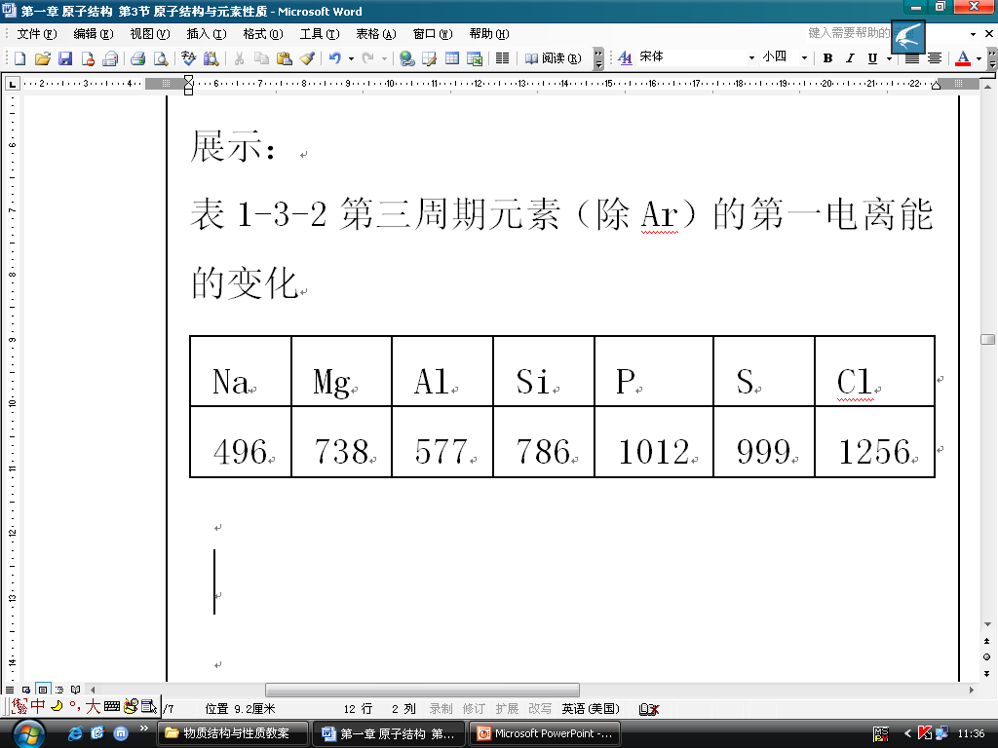
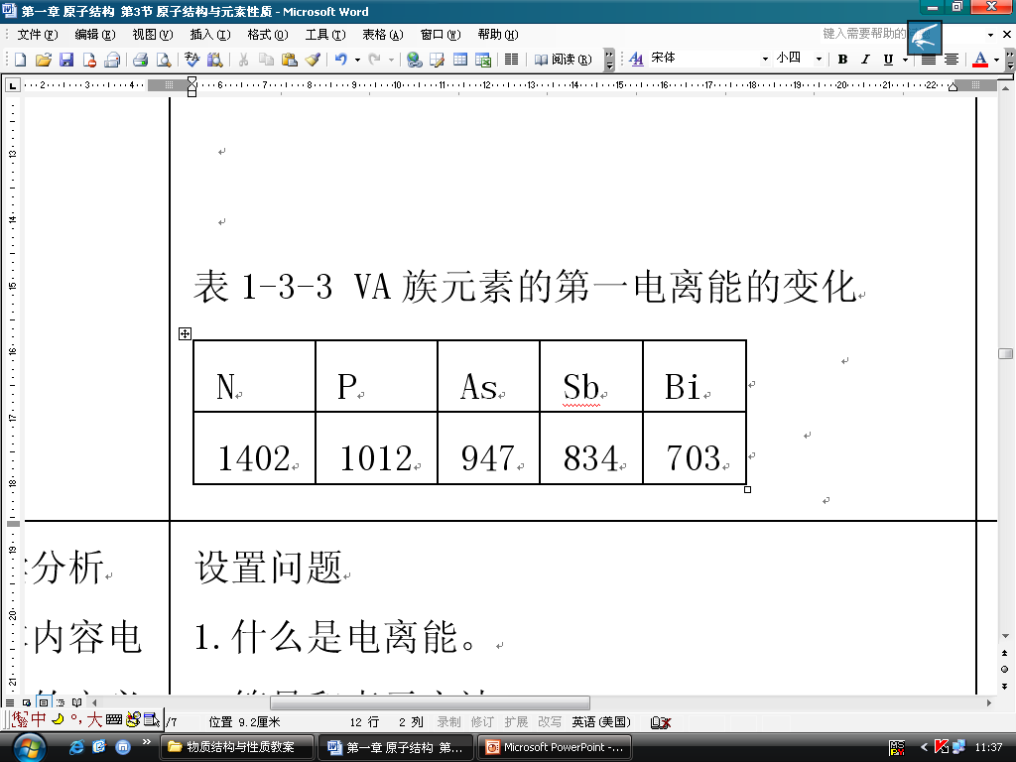
表1-3-2第三周期元素（除Ar）的第一电离能的变化
表1-3-3 VA族元素的第一电离能的变化

Slide 9
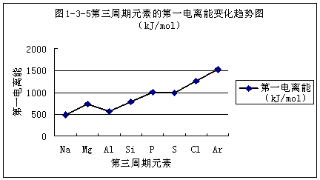
从左到右，元素的第一电离能在总体上呈现由小到大的变化趋势，表示元素原子越来越难失去电子,碱金属元素的第一电离能最小，稀有气体元素的第一电离能最大
产生这种趋势的原因？
随着核电荷数的增大和原子半径的减小，核对外层电子的有效吸引作用依次增强。

Slide 10
短周期元素的第一电离能
He
Ne
F
Ar
N
H
Cl
O
P
Be
C
Mg
S
B
Si
Al
Li
Na

Slide 11
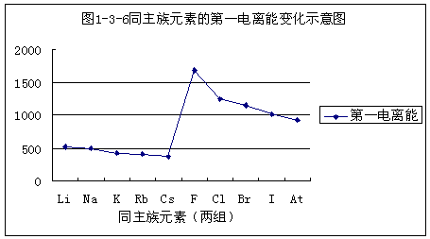
同主族元素，自上而下第一电离能逐渐减小
原因？
同主族元素原子的价电子数相同，原子半径逐渐增大，原子核核外电子的有吸引作用逐渐减弱

Slide 12
4、I₁的变化规律:
（1）同周期从左到右，元素的第一电离能在总体上呈现由小到大的变化趋势（ⅡA、ⅤA族例外）
【原因】
随着核电荷数的增大和原子半径的减小，核对外层电子的有效吸引作用依次增强。
（2）同主族元素，自上而下第一电离能逐渐减小
【原因】
同主族元素原子的价电子数相同，原子半径逐渐增大，原子核对核外电子的有效吸引作用逐渐减弱

Slide 13
实质分析
总之，第一电离能的周期性递变规律是原子半径、核外电子排布周期性变化的结果

Slide 14
探究一：
元素 | I₁ | I₂ | I₃
Na | 496 | 4562 | 6912
Mg | 738 | 1451 | 7733
思考：1、Na²⁺、Mg^{3＋}为什么不易形成？2、能否利用元素各级电离能数值判断元素常见化合价？
X | 580 | 1820 | 11600
从表中数据可知：
①Na元素的I₂远大于I₁，因此Na容易失去第一个电子，而不易失去第二个电子；即Na易形成Na＋，而不易形成Na^{2＋}
②镁元素的I₁、I₂相差不大，I₃远大于它们，说明镁容易失去两个电子，而不易失去第三个电子，因此镁易形成Mg^{2＋}，而不易形成Mg^{3＋}。

Slide 15
练练：判断X、Y、Z化合价？
 | I₁ | I₂ | I₃ | I₄
X | 500 | 1 020 | 6 900 | 9 500
Y | 580 | 1 800 | 2 700 | 11 600
Z | 420 | 3 100 | 4 400 | 5 900

Slide 16
1.下列原子的外围电子排布中，对应的第一电离能最大的是( )
A.3s²3p¹ B.3s²3p² C.3s²3p³ D.3s²3p⁴
理解·应用
C
2.有一种元素的逐级电离能数据如下：
电离能 | I₁ | I₂ | I₃ | I₄ | ……
kJ·mol⁻¹ | 578 | 1817 | 2745 | 11578 | ……
当它与氯气反应时最可能生成的阳离子是（ ）
A.X⁺ B.X²⁺ C.X³⁺ D.X⁴⁺
C
1
1
1

Slide 17
2.将下列元素按第一电离能按由大到小的顺序排列：
①K Na Li
②B C Be N
③He Ne Ar
④Na Al S P
Li＞Na＞ K
N＞C＞Be＞B
He＞Ne＞Ar
P＞S＞Al＞Na

Slide 18
追根·寻源
金属的活动性顺序与电离能的大小顺序
一致吗？为什么？

Slide 19
课堂小结
1.电离能及其意义
2.电离能的变化规律
3.电离能的应用
① 判断（金属）元素常见价态
② 判断金属元素在气态时失电子的难易程度

Slide 20
元素的电负性及其变化规律

Slide 21
【复习】第一电离能的变化规律；比较C、N、O的第一电离能大小关系Zxxk
【联想·质疑】
思考：第一电离能是原子失电子能力的定量描述，那么原子得电子能力的有如何用定量去描述呢？
电子亲和能：元素的一个气态原子获得电子成为气态阴离子时放出的能量 。亲和能越大该元素就越易与电子结合。但是亲和能无论在周期还是同一族中均没有表现出简单的变化规律。且不易测定，准确性较差。所以应用价值不大。

Slide 22
你知道吗?
钠原子与氯原子结合生成的是 化合物。
氢原子与氯原子结合生成的是 化合物。
离子
共价
为什么？

Slide 23
科学探究
AlCl₃是离子化合物还是共价化合物？
如何证明? Zxxk
用什么实验加以证明？
测其熔融态能否导电。实验证明其熔融态不能导电。
为什么？
说明它是共价化合物。
成键原子间形成离子键还是形成共价键，主要取决于成键原子吸引电子能力的差异。

Slide 24
一、元素的电负性的概念
鲍林
美国化学家 于1932年首先提出了用电负性来衡量元素吸引电子能力。
电负性是用来衡量元素在化合物中 的能力的物理量。学科网
指定氟的电负性为 ，并以此为标准确定其他元素的电负性。
吸引电子
4.0
相对值而非绝对值

Slide 25
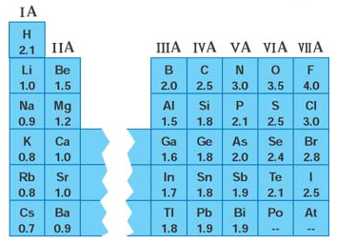
观察与思考
2.0
2.2
观察教材第21图2-14元素的电负性回答下列问题：
1、同一周期中，元素的电负性如何变化？
2、同一主族中，元素的电负性如何变化？
3、电负性最大的元素和电负性最小的元素分别在元素周期表的什么位置？

Slide 26
增 大
电负性最大
电负性逐渐 。
电负性有 的趋势
减小
电负性最小
2.0
2.2

Slide 27
二、电负性的递变规律：
————呈周期性变化
同一周期从左到右，主族元素电负性逐渐 ，表明其吸引电子的能力逐渐 。同一主族从上到下，元素电负性呈现 趋势，表明其吸引电子的能力逐渐 。
试根据原子结构的变化分析。
增 大
增 大
减 小
减 小
为什么？

Slide 28
因为同一周期从左到右随着核电荷数的增加，元素原子半径减少，核对外层电子引力逐渐增大，得电子能力逐渐增强，所以元素的电负性逐渐增强。
同一主族从上到下，随着核电荷数的增加，电子层数增加，原子半径增大，核对外层电子的引力减小，得电子能力减弱，所以元素电负性有减小的趋势。

Slide 29
课堂练习
1、下列各组元素按电负性由大到小顺序排列的是 ( )
A. F N O B. O Cl F
C. Na Mg Al D. Cl S As
D

Slide 30
交流与讨论
不看表判断下列元素的电负性的大小：
Li S Be I
＜
＜
结论：
一般金属元素电负性较小，非金属元素电负性较大
?

Slide 31
三、电负性的应用
1、根据电负性数值的大小来衡量元素的金属性和非金属性。
一般认为，电负性 2的元素为非金属元素，电负性 2的元素为金属元素。
大于
小于
?

Slide 32
交流与讨论
标出下列化合物中元素的化合价。
(1)MgO (2)BeCl₂ (3)CO₂
(4)Mg₃N₂ （5） IBr （6）SOCl₂
+2 -2
+2 -1
+4 -2
+2 -3
+1-1
+4-2 -1
分析化合价的正负与电负性的关系：
电负性大的元素显负价，电负性小的元素显正价。
为什么？

Slide 33
2、衡量元素在化合物中吸引电子能力的大小。
一般电负性小的元素在化合物中吸引电子的能力 ，元素的化合价为 值；电负性大的元素在化合物中吸引电子的能力 ，元素的化合价为
值。
弱
正
强
负

Slide 34
规律应用
请查阅下列化合物中元素的电负性值，指出化合物中为正值的元素
CH₄ NaH NF₃ NH₃
SO₂ H₂S ICl HBr
当两个成键元素间的电负性差值为零时呢?
物质类型?

Slide 35
3、反映了原子间的成键能力和成键类型。
一般认为，如果两个成键元素间的电负性差值大于1.7，他们之间通常形成 键；如果两个成键元素间的电负性差值小于1.7，他们之间通常形成 键。
（经验值，只能做参考，实际可能有差别）
离 子
共 价

Slide 36
规律应用
请查阅下列化合物中元素的电负性值，判断他们哪些是离子化合物，哪些是共价化合物
NaF HCl NO MgO KCl CH₄
离子化合物： 。
共价化合物： 。
NaF、 MgO、 KCl
HCl、 NO、 CH₄

Slide 37
判断HF是离子化合物还是共价化合物？
交流与讨论
查表计算再判断？
到底哪一种正确？
怎么办？
以实验为准。
用什么实验检验？
测其液态能否导电。

Slide 38
课堂练习
在下列空格中，填上适当的元素符号。
(1) 在第3周期中,第一电离能最小的元素是 ，第一电离能最大的元素是 ； 电负性最小的元素是 ，电负性最大的元素是 。金属性最强的元素是 ，非金属性最强的元素是 ；原子半径最大的是 ，最小的是 。（不考虑稀有气体）
Na
Cl
Na
Cl
Na
Cl
Na
Cl

Slide 39
(2)在元素周期表中，第一电离能最小的元素是 ，第一电离能最大的元素是 ；电负性最小的元素是 ，电负性最大的元素是 。金属性最强的元素是 ，非金属性最强的元素是 。 (不考虑放射性元素和稀有气体)
Cs
F
Cs
F
Cs
F

Slide 40
四、元素的电负性与元素其它性质的关系：
一般,同周期元素的原子半径越小,电负性越大，第一电离能大，其非金属性越强，金属性越弱 ；元素的原子半径越大,元素的电负性越小，第一电离能越小，其非金属性越弱，金属性越强。
即:元素的性质呈周期性变化。

Slide 41
随着原子序数的递增
元素性质呈周期性变化的根本原因
引起了
最外层电子数 1→8
核外电子排布呈周期性变化
（K层电子数 1→2）
原子半径：
大→小（除稀有气体）
决定了
化合价：
+1→+7 －4→－1
（稀有气体元素为零）
元素性质呈周期性变化
非金属性：
弱→强
归纳出
金属性：
强→弱
第一电离能：
小→大(有特例)
电负性 ：
小→大（除稀有气体）
元素周期律

Slide 42
练习
1、下列哪个系列的排列顺序正好是电负性减小的顺序( )
A. K Na Li B. O Cl H
C. As P O D. 三者都是
B

Slide 43
2、电负性差值大的元素之间形成的化学键主要为( ) A.共价键 B.离子键 C.金属键
B
3、下列不是元素电负性的应用的是( ) A.判断一种元素是金属还是非金属
B.判断化合物中元素化合价的正负
C.判断化学键的类型
D.判断化合物的溶解度
D

Slide 44
4、比较下列各组元素电负性的大小。
Al、Si、P ；
F、C1、Br ；
Na、K、Cs 。
Al ＜ Si ＜ P
Br ＜ C1 ＜ F
Cs ＜ K＜ Na

Slide 45
5、已知四种元素的电子排布式为：
A.ns²np³ B.ns²np⁴ C.ns²np⁵ D.ns²np⁶
n相等的情况下，他们的第一电离能按从大到小的顺序为 ，电负性的大小顺序为 。
D＞C＞A＞B
C＞B＞A

Slide 46
6、A、B、C、D四种元素，已知A元素是自然界中含量最多的元素；B元素为金属元素，已知它的原子核外K、L层上电子数之和等于M、N层电子数之和；C元素是第3周期第一电离能最小的元素，D元素在第3周期中电负性最大。组卷网
(1)试推断A、B、C、D四种元素的名称和符号。
(2)写出上述元素两两化合生成的离子化合物的 化学式。
O
Ca
Na
Cl
CaO Na₂O Na₂O₂ CaCl₂ NaCl

